Slide 1
第２回関東地協認知症交流集会
２０１９年８月31日ＩＮ東京
「認知症に関わるこの間の情勢」
1）認知症大綱とＷＨＯの指針
2）東京都認知症施策から認知症検診開始
3）横浜市のおける認知症検診の取り組み
関東地協認知症懇話会

Slide 2
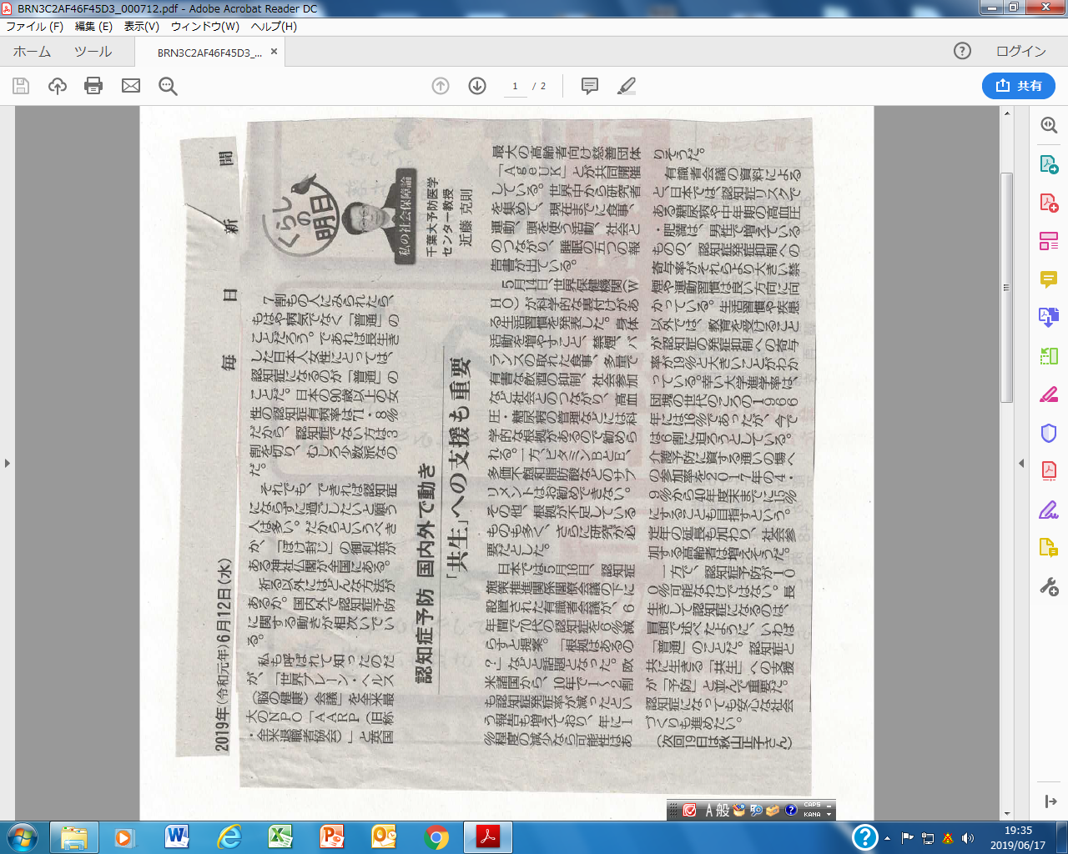
認知症予防 国内外で動き 「共生」への支援も重要
毎日新聞 2019年6月12日

Slide 3
認知症施策推進大綱 認知症施策推進関係閣僚会議
令和元年６月18日 基本的考え方 「共生」「予防」とは
※認知症はだれもがなりうるもの、家族や身近な人が認知症になることなどを含め、多くの人にとって身近なものとなっている。認知症の発症を遅らせ、認知症になっても希望を持って日常生活を過ごせる社会を目指し、認知症の人や家族の視点を重視しながら、「共生」と「予防」を車の両輪として施策を推進していく。
「共生」：認知症の人が、尊厳と希望を持って認知症とともに生きる、認知症があってもなくても同じ社会でともに生きる、という意味である。生活上の困難が生じた場合でも、重症化を予防しつつ、周囲や地域の理解と協力の下、本人が希望を持って前を向き、力を活かしていくことで極力それを減らし、住み慣れた地域の中で尊厳が守られ、自分らしく暮らし続けることができる社会を目指す。
「予防」：「認知症にならない」という意味ではなく、「認知症になるのを遅らせる」「認知症になっても進行を緩やかにする」という意味である。
運動不足の改善、糖尿病や高血圧症等の生活習慣病の予防、社会参加による社会的孤立の解消や役割の保持等が、認知症の発症を遅らせることができる可能性が示唆されている。（ＷＨＯ）
予防に関するエビデンスの収集・普及とともに、通いの場における活動の推進など、正しい知識と理解に基づいた予防を含めた認知症への「備え」としての取組に重点を置く。認知症の発症や進行の仕組みの解明、予防法・診断法・治療法等の研究開発を進める。

Slide 4
認知症施策推進大綱 認知症施策推進関係閣僚会議
令和元年６月18日 ５つの基本的な考え方
１．普及啓発・本人発信支援
２．予防
３．医療・ケア・介護サービス・介護者への支援
４．認知症バリアフリーの推進・若年性認知症
の人への支援・社会参加支援
５．研究開発・産業促進・国際展開
これらの施策は全て認知症の人の視点立って、認知症の人やその家族の意見を踏まえて推進することを基本とする。

Slide 5
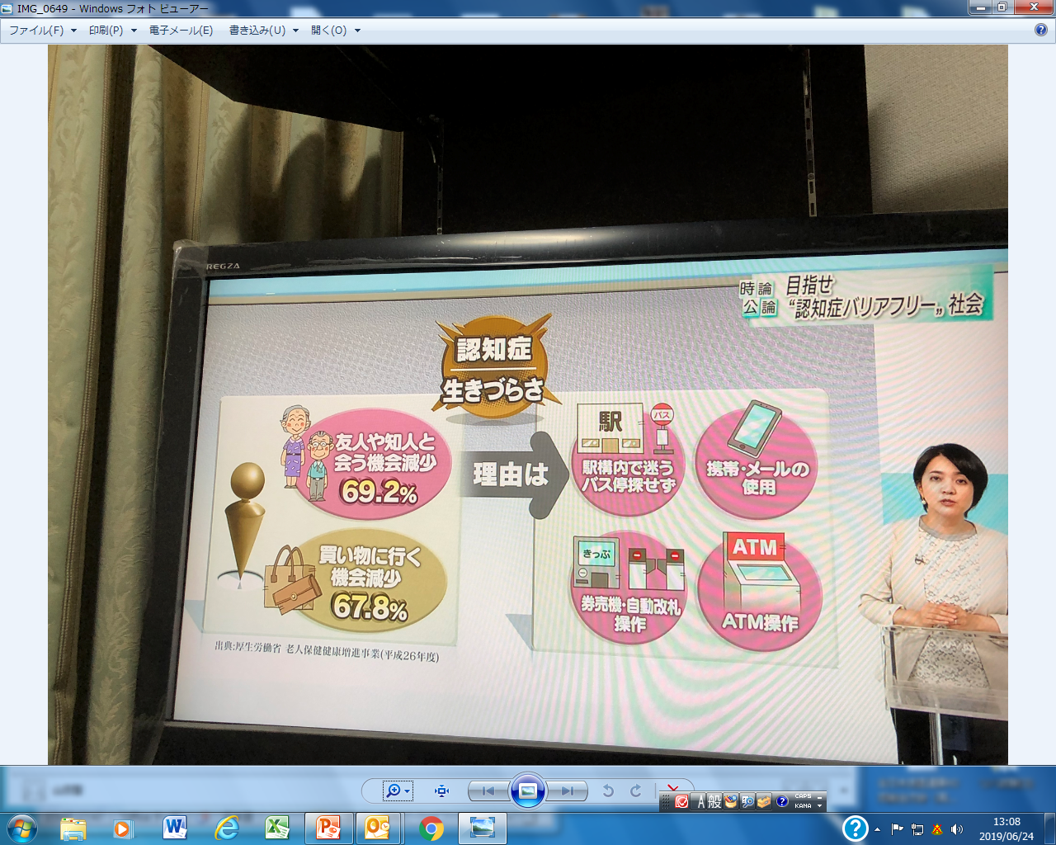
認知症対策「共生と予防」を柱に 政府閣僚会議、新大綱を決定
その背景は ＮＨＫ時論公論：目指せ“認知症バリアーフリー”

Slide 6
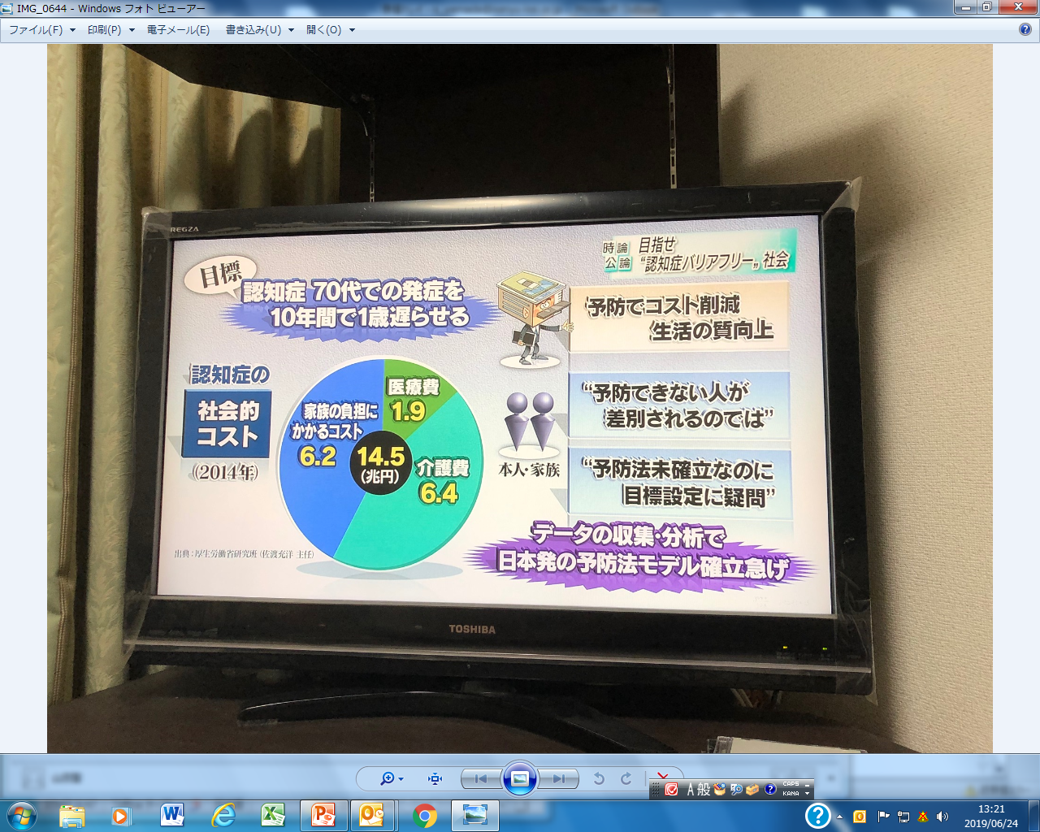
認知症対策「共生と予防」を柱に 政府閣僚会議、新大綱を決定
その背景は ＮＨＫ時論公論：目指せ“認知症バリアーフリー”
しかし

Slide 7
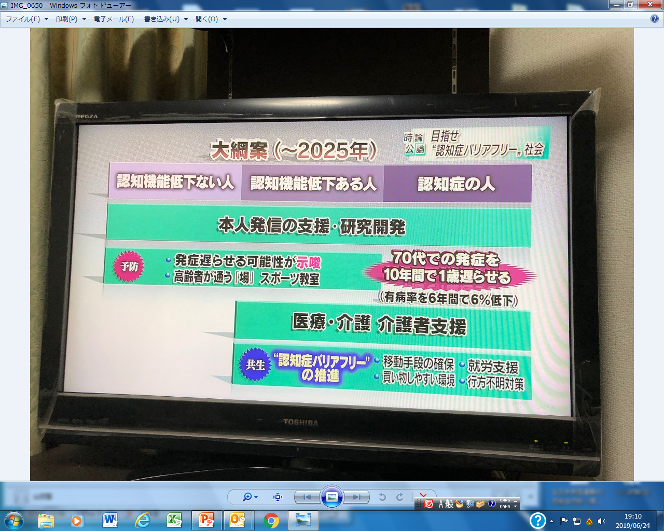
認知症対策「共生と予防」を柱に 政府閣僚会議、新大綱を決定
その背景は ＮＨＫ時論公論：目指せ“認知症バリアーフリー”

Slide 8
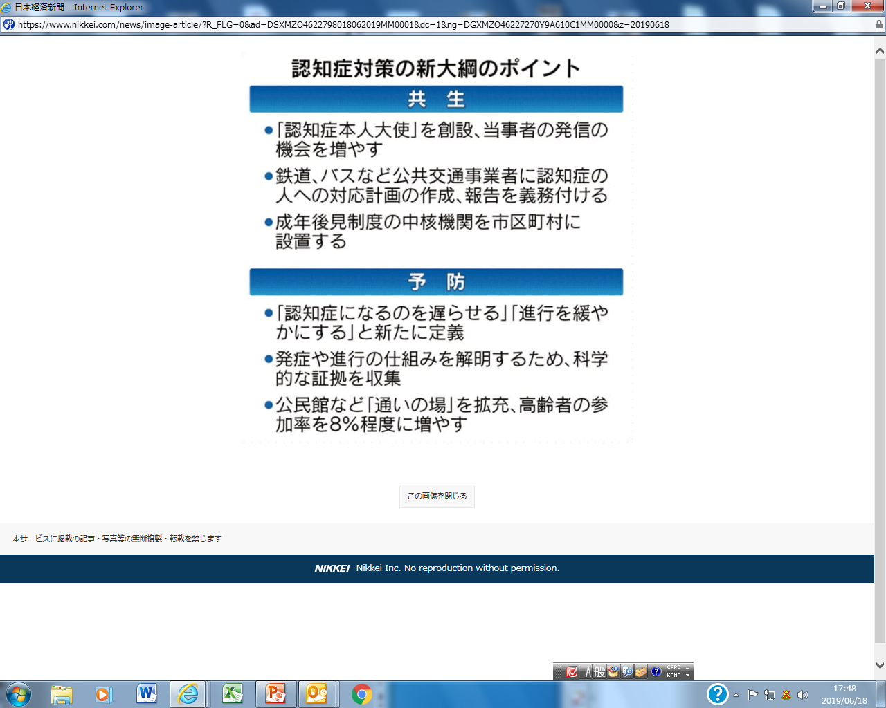
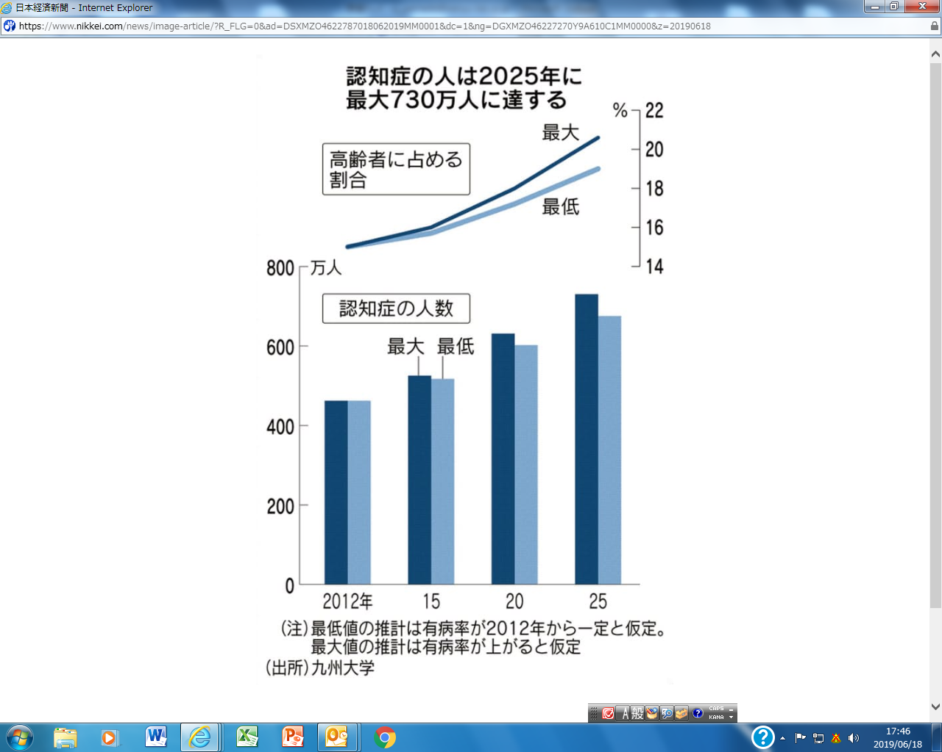
認知症対策「共生と予防」を柱に 政府閣僚会議、新大綱を決定
6年間で70代の認知症6％減らす・数値目標は撤回

Slide 9
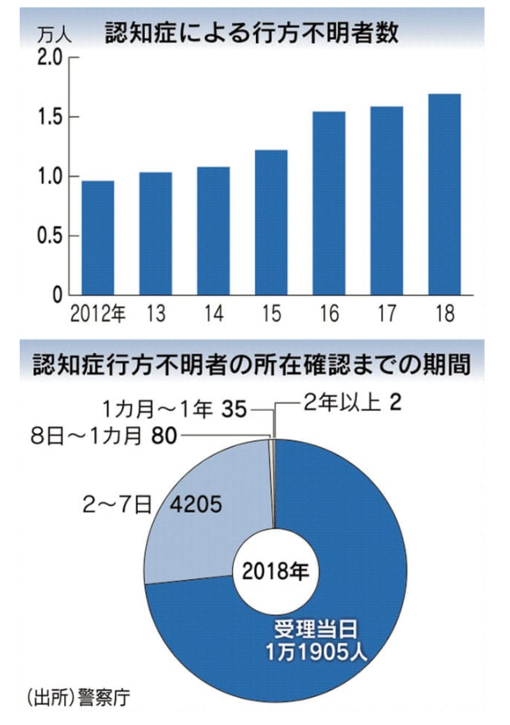
認知症の不明者1万7000人18年、6年連続最多 6月20日警視庁
15,863人
16,927人
８０歳以上 | ８８５７人（５２％）
７０歳代 | ６５７７人（３９％）
６０歳代 | １３５３人（８％）
男性 | ９２７４人（５５％）
女性 | ７６５３人（４５％）
厚生労働省はホームページに
認知症行方不明者の情報を
提供する特設サイトを開設し、
自治体が保護した身元不明者
らの情報を公開している。
７１％
２５％％
徘徊中、車にはねられ508人死亡

Slide 10
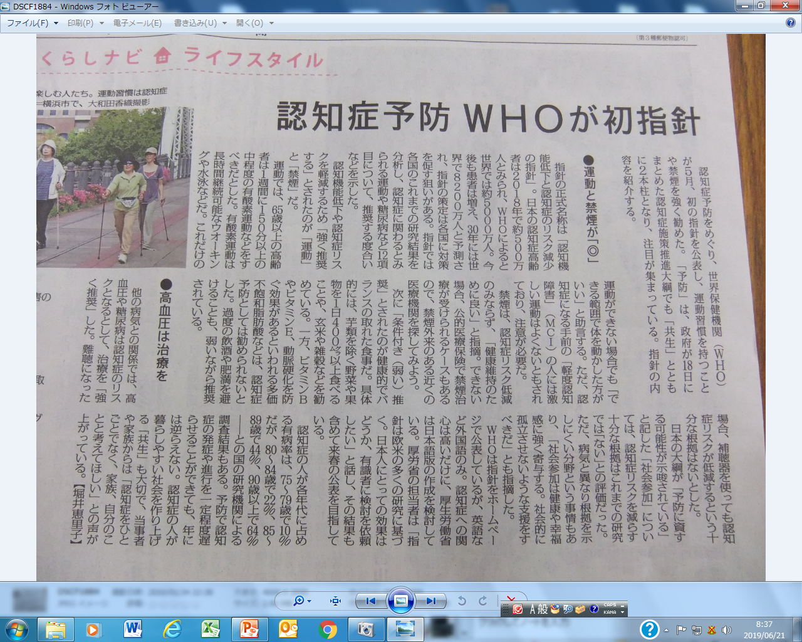
認知症予防 ＷＨＯが発指針 毎日新聞 2019/6/21

Slide 11
ＷＨＯ認知症予防指針のポイント
Ｗ
Ｈ
Ｏ
認
知
症
予
防
指
針
の
ポ
イ
ン
ト
強く推奨
・運動（軽度の認知症の人は条件付き）
・禁煙
・高血圧の治療
・糖尿病の治療
条件付き（弱い）推奨
・健康でバランスのとれた食事
・過度な飲酒の抑制
・認知機能トレーニング
・体重の減量
・高脂血症の治療
推進は必要
・社会参加
治療などは必要
・うつ
・難聴
年齢別認知症の割合
75～79歳 | １０％
80～84歳 | ２２％
85～89歳 | ４４％
90歳以上 | ６４％
ＭＣＩ（軽度には認知障害）に
は激しい運動は避けるべき

Slide 12
WHOが初の「認知症予防ガイドライン」を発表
認知症は30年間で3倍に増加
※世界保健機関(WHO)は認知症と認知機能低下を予防するための
具体的な介入方法をまとめた初のガイドラインの公開を開始した。
※認知症は、世界中で5000万人が罹患しており、毎年約1000万例
が新たに発症している。認知症を発症し、脳がダメージを受けてしま
うと元の状態に戻すのは多くの場合困難。
※「今後30年間で、世界の認知症の有病者数は3倍に増加。認知症
のリスクを減らすため、できることを今すぐ実行すべき」、WHO局長
のテドロス アダノム氏。
※ガイドラインは、運動の習慣化、禁煙、アルコール摂取の抑制、健
康的な食事、血圧・コレステロール・血糖値のコントロールにより、認
知症の発症リスクを減らすことが可能。身体に良いことは脳にとって
も良いことが示されている。

Slide 13
WHOが初の「認知症予防ガイドライン」を発表
認知症は30年間で3倍に増加
※患者だけでなく社会が負う経済的負担も大きく、認知症による社
会的費用の損失は2030年までに年間220兆円に膨れ上がると予想
されている。公衆衛生上の問題として急速に拡大している。
認知症のよる社会的・経済的な損失は大きく、治療ケアの不足は世界中で課題になっている。一方で、認知症の危険因子を減らすために取り組めることは多い。WHOは各国に認知症対策の政策を立ち上げることを求めている。
ガイドラインは、医療従事者が認知症や認知機能低下を予防するため必要なことを患者にアドバイスするときの根拠となる。それはまた、政府や政策立案者、計画当局が健康的な生活スタイルを奨励するプログラムを設計する際にも参考になる。

Slide 14
認知症は30年間で3倍に増加
食事と運動を改善すれば認知症リスクは減らせる
運動・身体活動には認知症機能低下を予防する効果がある (推奨グレード：強)
運動・身体活動には認知機能低下を予防する効果がある (推奨グレード：強)
65歳以上の成人は、週に合計150分以上の中強度の有酸素運動をするか、週に合計75分以上の強度の高い活発な運動をするべき。有酸素運動は10分以上続けて行う必要がある。
栄養・バランスの良い健康的な食事はすべての成人に勧められる (推奨グレード：条件付き)
栄養バランスの良い健康的な食事はすべての成人に勧められる (推奨グレード：条件付き)
野菜や果物、雑穀や玄米などの全粒穀類、マメ類、ナッツ類を十分に食べ、野菜と果物は 1日に400g以上を食べることが推奨される。1日に2,000kcalを摂取している人では、糖類の摂取を5%未満に、脂肪の摂取を30%未満に抑える。脂肪の多い牛や豚などの動物性食品を 抑え、食塩の摂取 量を1日5g未満にするのが理想的。
肥満や過体重のある人では、介入して適正な体重にコントロールするので、認知症のリスクを低下できる可能性がある (推奨グレード：条件付き)
肥満や過体重のある人では、介入して適正な体重にコントロールするで、認知症のリスクを低下できる可能性がある (推奨グレード：条件付き)
肥満の人には、栄養バランスの良い食事で、体重を減らすことが勧められる。「グリセミック指数」(GI)は、ブドウ糖を摂取した後の血糖上昇率を100として、それを基準に、同量摂取したときの食品ごとの血糖上昇率をパーセントで表した指標。GIの低い食品は体重コントロールに有用という報告がある。 ウォーキングなどの運動を毎日の生活に取り入れ、座ったままの時間を減らすことも勧められる。

Slide 15
認知症は30年間で3倍に増加 食事と運動を改善すれば認知症リスクは減らせる
高血圧のある人は、ＷＨＯのガイドラインに従い適切な治療を受けるべき(推奨グレード：強)
高血圧のある人は、WHOのガイドラインに従い適切な治療を受けるべき (推奨グレード：強)
高血圧を放置していることが認知症の原因になることが、研究で明らかになっている。高血圧は、健康的な食事、適正体重の維持、運動を十分に行うなど、生活習慣を改善することで予防・改善が可能だ。降圧薬による治療を受けることで血圧をコントロールできるので、治療を受けることが重要。
糖尿病のある人は、適切な治療を受け生活スタイルを改善するべき(推奨グレード：強)
糖尿病のある人は、適切な治療を受け生活スタイルを改善するべき (推奨グレード：強)
詳しいメカニズムはまだ分かっていないが、糖尿病の人が血糖コントロールを適切に行わないでいると、認知症のリスクが上昇するという報告ある。血糖コントロールの不良は、認知機能の低下と関連がある。糖尿病腎症、網膜症、聴覚障害、心血管疾患といった合併症は、認知症のリスクを上昇させる。血糖コントロールを改善し、高コレステロールと高血圧を治療すれば、認知症のリスクが低下する可能性がある。
喫煙は身体の健康を害するだけでなく、認知症と認知機能低下のリスクにもなる。たばこ
を吸う人は禁煙が勧められる(推奨グレード：強)
ビタミンＢ、Ｅ．多価不飽和脂肪酸、マルチビタミンのサプリメントは、認知症予防の観点からは推奨されない(推奨グレード：強)
過度のアルコール摂取を習慣としている人には、認知症予防の観点から、飲酒量を減らすか断酒が勧められる(推奨グレード：条件付き)
社会的な交流と支援は人生を通じて健康や幸福に強く関連している。生活においては社会的な関わりは必要だ(推奨グレード：条件付き)

Slide 16
東京都認知症施策から認知症検診開始

Slide 17
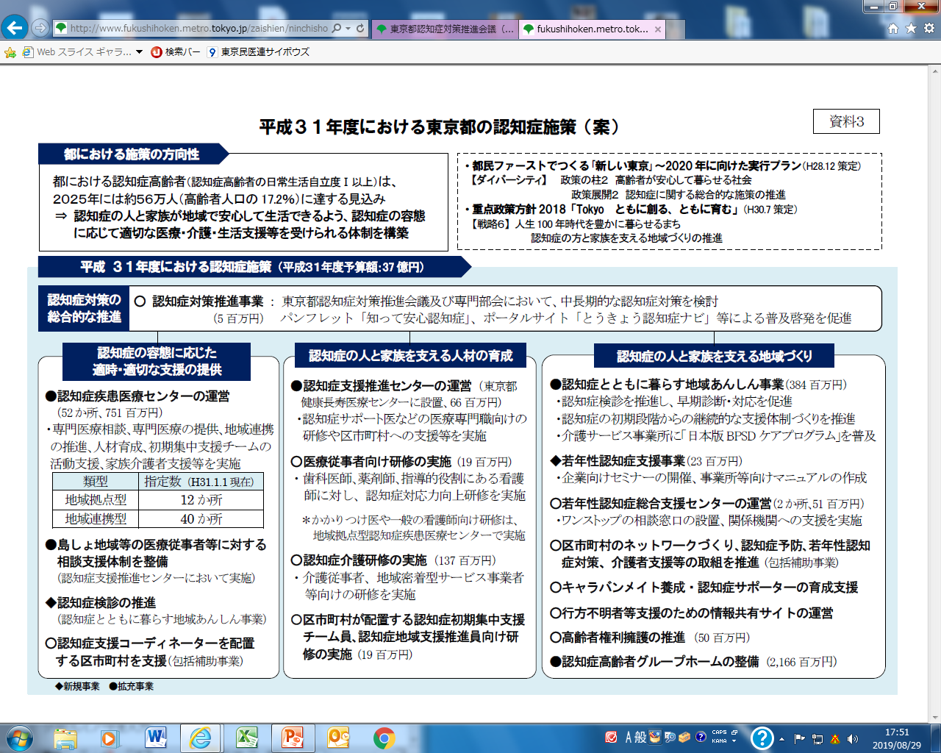

Slide 18
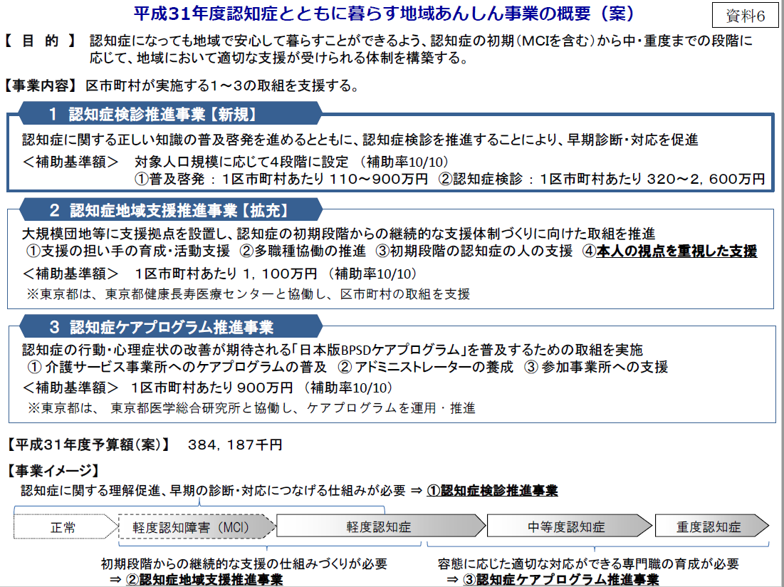

Slide 19
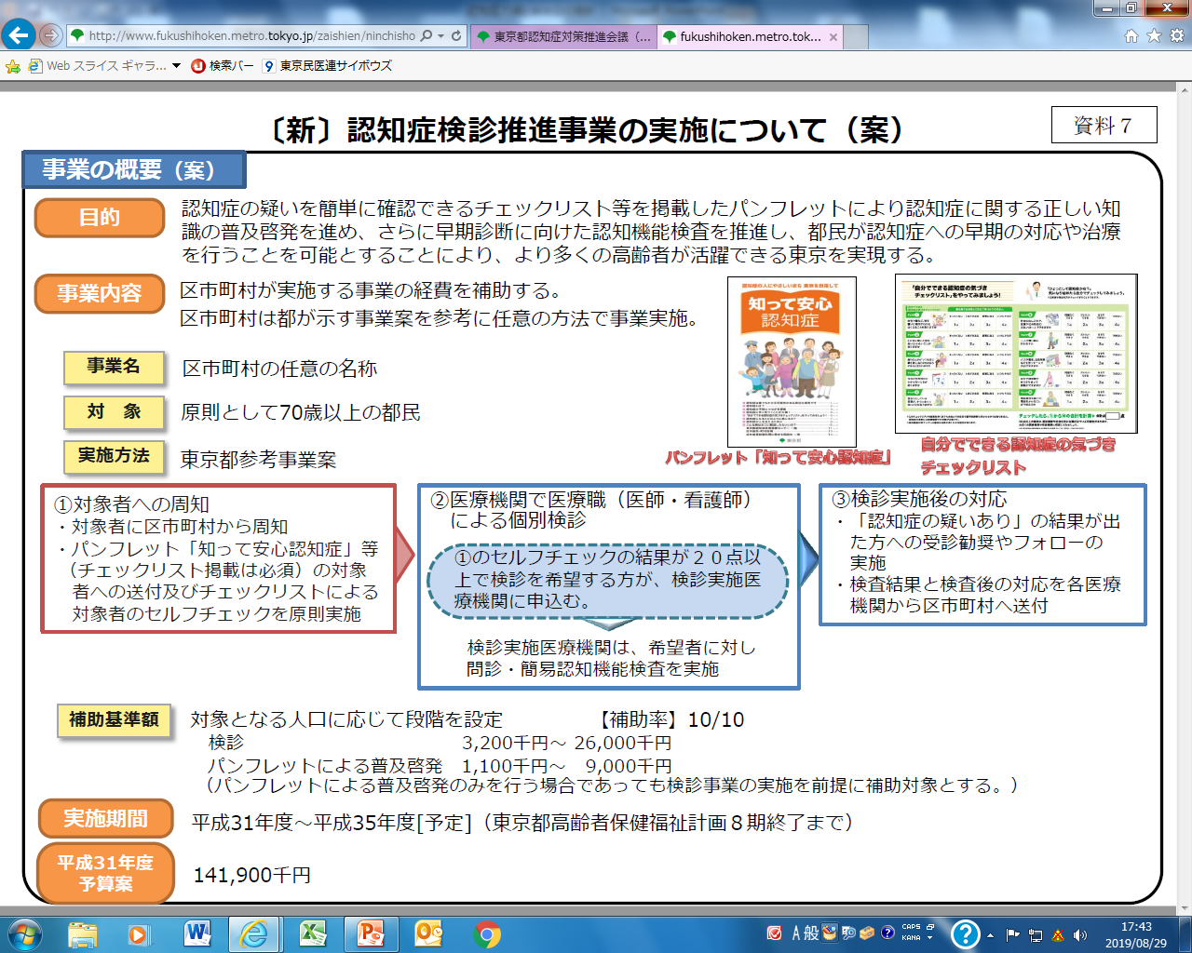

Slide 20
全ての職種でＨＤＳ－Ｒを
正しくとれるようになりましょう！

Slide 21
横浜市のおける認知症検診の取り組み

Slide 22
横浜市認知症早期発見モデル事業委託の募集について
健康在第４４１号 令和元年７月２６日
1 定義
（1）１次検診 HDS-Ｒおよび地域包括ケアシステムにおける認知症アセスメントシート（ＤＡＳＣ－21）の実施を指します。実施期間は委託とします。
（2）2次検診 認知症の鑑別診断を指します。本事業における実施期間は、原則、横浜市認知症疾患医療センターとします。
2 事業目的
本事業では1次検診により、認知症の疑いのある人を早期に発見し、２次検診の受診勧奨を行うことで早期の鑑別診断と治療につなげ、認知症の重症化予防をはかることを目的とします。（まさに大綱の実践）
3 対象者
以下の全てを満たす方を対象とします。
（1）受診日現在、横浜市に在住する６５歳以上の方
（2）検診日までに医療機関で認知症の診断を受けたことがない方
4 受診回数
対象者が検診を受けることができる回数は、1年度に1回とします。

